Slide 1
Модуль 2, практическое занятие, неделя 5
Дисциплина «Программирование» В.В. Подбельский, О.В. Максименкова
Введение в WPF

Slide 2
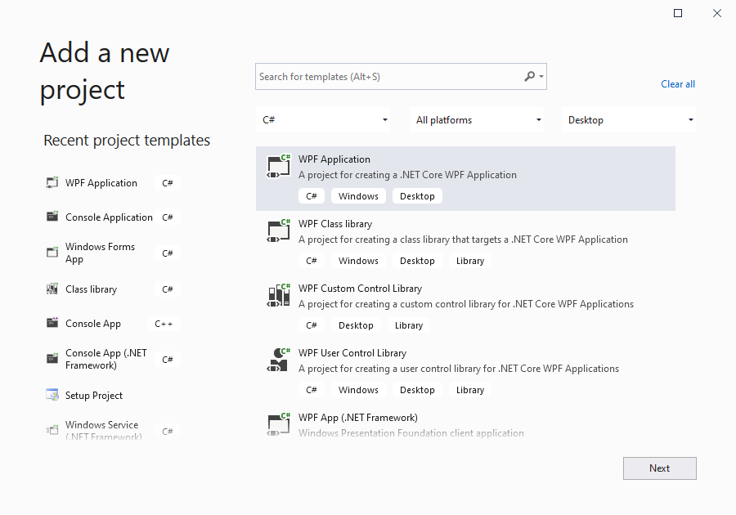
Создание проекта WPF-приложения
File – New – Project WPF Application

Slide 3
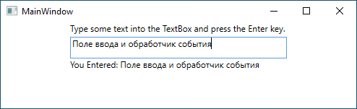
Задача 1. Поле ввода и обработчик события
Самостоятельно создайте в Visual Studio новый WPF-проект.
В заготовке XAML-файла (MainWindow.xaml) замените элемент Grid приведенным фрагментом StackPanel, а в файле MainWindow.xaml.cs
дополните класс MainWindow методом OnKeyDownHandler.
Результат выполнения программы:

Slide 4
Задача 1
Фрагмент XAML-разметки:
<StackPanel>
<TextBlock Width="300" Height="20">
Type some text into the TextBox and press the Enter key.
</TextBlock>
<TextBox Width="300" Height="30" Name="textBox1"
KeyDown="OnKeyDownHandler"/>
<TextBlock Width="300" Height="100" Name="textBlock1"/>
</StackPanel>
Код обработчика присоединённого события на C#:
private void OnKeyDownHandler(object sender, KeyEventArgs e) {
if (e.Key == Key.Return) {
textBlock1.Text = "You Entered: " + textBox1.Text;
}
}
Пример с сайта [https://docs.microsoft.com/ru-ru/dotnet/api/system.windows.input.keyboard.keydown?view=windowsdesktop-5.0]

Slide 5
Задание к задаче 1
Задание 1: изменить код метода OnKeyDownHandler, чтобы в поле
ввода (textBox1) можно было вводить только десятичные цифры.
Любые символы, отличные от цифр, не отображаются в поле ввода и
не передаются в текст результата (textBlock1.Text).
Рецепты выполнения задания найдите в интернете.
Рекомендации:
Для получения кода нажатой клавиши используйте нестатический метод ConvertToString() класса KeyConverter, преобразующий значение e.Key в объект типа string.
Для сравнения произвольного символа с цифрой используйте статический метод Char.IsDigit().
Для запрета отображения запрещенного (отличного от цифры) символа в поле ввода (textBox1) присвойте значение true свойству Handled параметра e.

Slide 6
Задание к задаче 1
Задание 2:
дополните код возможностью вводить знак числа («плюс» или «минус» только перед цифрами и только один раз)
Задание 3:
дополните код возможностью вводить точку или запятую, отделяющую целую часть от дробной (точка или запятая в числе может быть только одна).

Slide 7
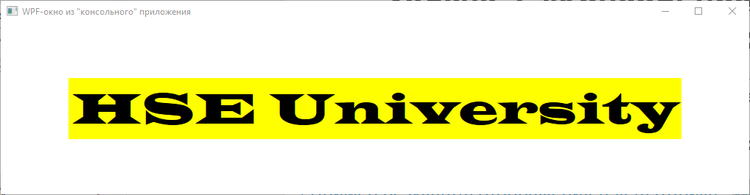
Задача 2. “Консольное” приложение. Стиль текста
Создать консольное приложение, формирующее WPF-окно с изображением вашей фамилии крупным шрифтом в элементе Label.
Элемент Label разместить в центре окна приложения.
Пример результата отображения текста (Шрифт "Wide Latin" )

Slide 8
Задача 2
Как консольное приложение запускает WPF-окно
Создайте консольное приложение.
Измените файл *.csproj, чтобы внутри узла PropertyGroup было:
<OutputType>WinExe</OutputType>
<TargetFramework>net5.0-windows</TargetFramework>
<UseWPF>true</UseWPF>
Теперь консольное окно при запуске не визуализируется. . .

Slide 9
Задача 2
using System;
using System.Windows;
namespace ConsoleWPF_2 {
class Program {
[STAThread]
static void Main() {
Window myWindow = new Window();
myWindow.Title = "WPF-окно из \"консольного\" приложения";
//TODO: Определить объект Label, задать его свойства:
//TODO: FontFamily, FontSize,
//FontStyle, Foreground, Background
//TODO: HorizontalAlignment, VerticalAlignment, Content
//TODO: Подключить Ярлык (Label) к окну проекта
Application app = new Application();
app.Run(myWindow);
}
}
}

Slide 10
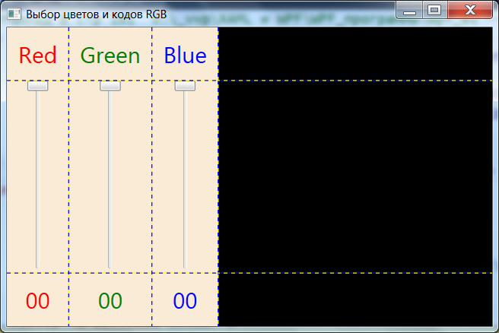
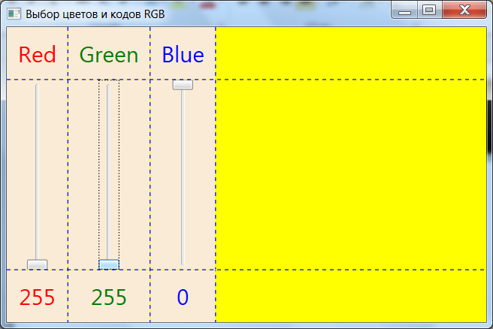
Задача 3. RGB-цвета.
Создать WPF-приложение для выбора цветов и определения соответствующих им кодов RGB:
Использовать панель Grid, движки (ползунки) Slider и поля для вывода текста TextBlock.
Пользовательский интерфейс определить с помощью XAML декларации в файле MainWindow.xaml.
Обработчик событий, связанных с перемещениями ползунков, реализовать в виде C# кода в файле MainWindow.xaml.cs.
Внешний вид окна:

Slide 11
Задача 3. Ресурсы окна
<Window.Resources>
<Style TargetType="TextBlock">
<Setter Property="Text" Value="00"></Setter>
<Setter Property="FontSize" Value="24"></Setter>
<Setter Property="HorizontalAlignment" Value="Center"/>
<Setter Property="Margin" Value="12"></Setter>
</Style>
<Style TargetType="Slider">
<Setter Property="Orientation" Value="Vertical"></Setter>
<Setter Property="IsDirectionReversed" Value="True"></Setter>
<Setter Property="HorizontalAlignment" Value="Center"></Setter>
<Setter Property="Maximum" Value="255"></Setter>
</Style>
</Window.Resources>

Slide 12
Задача 3. Структура сетки
Размещаем в блоке Grid
<Grid Background="AntiqueWhite" ShowGridLines="True" >
<Grid.ColumnDefinitions>
<ColumnDefinition Width="Auto"/>
<ColumnDefinition Width="Auto"/>
<ColumnDefinition Width="Auto"/>
<ColumnDefinition Width="*"/>
</Grid.ColumnDefinitions>
<Grid.RowDefinitions>
<RowDefinition Height="Auto"/>
<RowDefinition Height="*"/>
<RowDefinition Height="Auto"/>
</Grid.RowDefinitions>
</Grid>

Slide 13
Задача 3. Красный цвет
Размещаем в блоке Grid
<TextBlock Text="Red"
Grid.Column="0"
Grid.Row="0"
Foreground="Red"/>
<Slider Name="redSlider"
Grid.Column="0"
Grid.Row="1"
Foreground="Red"
ValueChanged="OnSliderValueChanged"/>
<TextBlock Name="redValue"
Grid.Column="0"
Grid.Row="2"
Foreground="Red"/>
Имя обработчика события

Slide 14
Задача 3. Зеленый цвет
Размещаем в блоке Grid
<TextBlock Text="Green"
Grid.Column="1"
Grid.Row="0"
Foreground="Green"/>
<Slider Name="greenSlider"
Grid.Column="1"
Grid.Row="1"
Foreground="Green"
ValueChanged="OnSliderValueChanged"/>
<TextBlock Name="greenValue"
Grid.Column="1"
Grid.Row="2"
Foreground="Green"/>

Slide 15
Задача 3. Синий цвет
Размещаем в блоке Grid
<TextBlock Text="Blue"
Grid.Column="2"
Grid.Row="0"
Foreground="Blue"/>
<Slider Name="blueSlider"
Grid.Column="2"
Grid.Row="1"
Foreground="Blue"
ValueChanged="OnSliderValueChanged"/>
<TextBlock Name="blueValue"
Grid.Column="2"
Grid.Row="2"
Foreground="Blue"/>

Slide 16
Задача 3. Оформление результата
Размещаем в блоке Grid
<Rectangle Grid.Column="3"
Grid.Row="0"
Grid.RowSpan="3">
<Rectangle.Fill>
<SolidColorBrush x:Name="brushResult" Color="Black"/>
</Rectangle.Fill>
</Rectangle>
Попробуем запустить приложение Ctrl+F5…

Slide 17
Задача 3. Файл фонового кода
using System;
using System.Windows;
using System.Windows.Media;
namespace WpfApplication2 {
/// <summary>
/// Interaction logic for MainWindow.xaml
/// </summary>
public partial class MainWindow : Window {
public MainWindow() {
InitializeComponent();
}
void OnSliderValueChanged(Object s, RoutedEventArgs e) {
byte r = (byte)redSlider.Value;
redValue.Text = r.ToString();
byte g = (byte)greenSlider.Value;
greenValue.Text = g.ToString();
byte b = (byte)blueSlider.Value;
blueValue.Text = b.ToString();
brushResult.Color = Color.FromArgb(255, r, g, b);
}
}
}

Slide 18
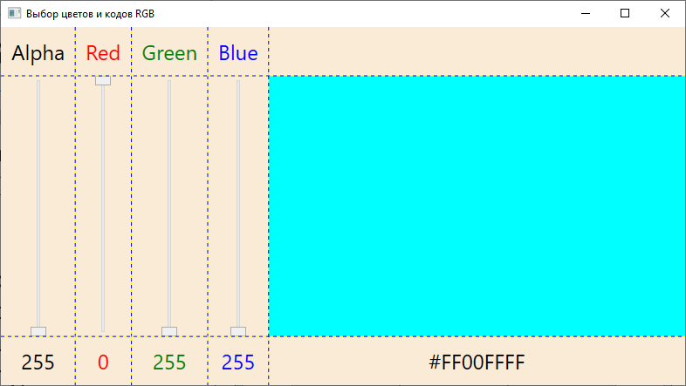
Задание к задаче 3
Задание:
добавить вывод числовых (шестнадцатеричных) значений трех компонентов цвета: Red, Green, Blue в виде одной строки: “#FF657338”, где FF – значение прозрачности (альфа-канала).
Поместить вывод в строку Grid.Row="2" и столбец Grid.Column="3"сетки Grid. Образец цвета будем выводить в строку Grid.Row="1" и столбец Grid.Column="3"
Задание 2:
Добавить ползунок для регулирования прозрачности

Slide 19
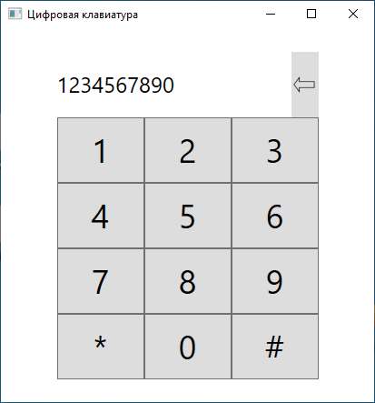
Задача 4. Цифровая клавиатура
Имитация работы с цифровой клавиатурой, изображение которой выглядит так:
Для набора цифр используются элементы Button. Вводимый пользователем номер отображается в поле элемента TextBlock, размещенного над цифровой клавиатурой слева от клавиши со стрелкой. Клавиша со стрелкой позволяет удалять неверно набранные цифры.
Обратите внимание, что кнопка удаления цифр вначале заблокирована и ее следует разблокировать, когда в текстовом поле TextBlock появятся цифры.

Slide 20
Задача 4. XAML-файл с разметкой
<Grid HorizontalAlignment="Center" VerticalAlignment="Center" Width="288">
<Grid.Resources>
<Style TargetType="Button">
<Setter Property="ClickMode" Value="Press"/>
<Setter Property="HorizontalAlignment" Value="Stretch"/>
<Setter Property="Height" Value="72"/>
<Setter Property="FontSize" Value="36"/>
</Style>
</Grid.Resources>
...
</Grid>

Slide 21
Задача 4. XAML-файл с разметкой
<Grid.RowDefinitions>
<RowDefinition Height="Auto" />
<RowDefinition Height="Auto" />
<RowDefinition Height="Auto" />
<RowDefinition Height="Auto" />
<RowDefinition Height="Auto" />
</Grid.RowDefinitions>
<Grid.ColumnDefinitions>
<ColumnDefinition Width="*" />
<ColumnDefinition Width="*" />
<ColumnDefinition Width="*" />
</Grid.ColumnDefinitions>

Slide 22
Задача 4. XAML-файл с разметкой
<Grid Grid.Row="0" Grid.Column="0" Grid.ColumnSpan="3">
<Grid.ColumnDefinitions>
<ColumnDefinition Width="*" />
<ColumnDefinition Width="Auto" />
</Grid.ColumnDefinitions>
<Border Grid.Column="0" HorizontalAlignment="Left">
<TextBlock Name="resultText"
HorizontalAlignment="Right"
VerticalAlignment="Center"
FontSize="24" />
</Border>
<Button Name="deleteButton" Content="&#x21E6;"
Grid.Column="1" IsEnabled="False"
FontFamily="Segoe Symbol" Padding="0"
HorizontalAlignment="Left" BorderThickness="0"
Click="OnDeleteButtonClick" />
</Grid>

Slide 23
Задача 4. XAML-файл с разметкой
Клавиши 1-6:
Оставшиеся клавиши
<Button Content="1"
Grid.Row="1" Grid.Column="0"
Click="OnCharButtonClick" />
<Button Content="2"
Grid.Row="1" Grid.Column="1"
Click="OnCharButtonClick" />
<Button Content="3"
Grid.Row="1" Grid.Column="2"
Click="OnCharButtonClick" />
<Button Content="4"
Grid.Row="2" Grid.Column="0"
Click="OnCharButtonClick" />
<Button Content="5"
Grid.Row="2" Grid.Column="1"
Click="OnCharButtonClick" />
<Button Content="6"
Grid.Row="2" Grid.Column="2"
Click="OnCharButtonClick" />
<Button Content="7"
Grid.Row="3" Grid.Column="0"
Click="OnCharButtonClick" />
<Button Content="8"
Grid.Row="3" Grid.Column="1"
Click="OnCharButtonClick" />
<Button Content="9"
Grid.Row="3" Grid.Column="2"
Click="OnCharButtonClick" />
<Button Content="*"
Grid.Row="4" Grid.Column="0"
Click="OnCharButtonClick" />
<Button Content="0"
Grid.Row="4" Grid.Column="1"
Click="OnCharButtonClick" />
<Button Content="#"
Grid.Row="4" Grid.Column="2"
Click="OnCharButtonClick" />

Slide 24
Задача 4. Заготовка файла с кодом
using System.Windows;
namespace WpfApplication1 {
/// <summary>
/// Interaction logic for MainWindow.xaml
/// </summary>
public partial class MainWindow : Window {
public MainWindow() {
InitializeComponent();
}
void OnCharButtonClick(object sender, RoutedEventArgs args) { }
void OnDeleteButtonClick(object sender, RoutedEventArgs args) { }
}
}

Slide 25
Задача 4. Задание
Создайте проект WPF-приложения, поместите в файл XAML приведенную выше разметку. В файл с C# кодом добавьте прототипы обработчиков событий. Выполните проект и получите изображение кнопочной клавиатуры.
Дополните обработчики событий кодом, позволяющим вводить телефонные номера и убирать из набранного номера ошибочно введенные цифры.
Кнопки со значками * и # в проекте использовать не будем.
Обработчик события OnCharButtonClick воспринимает sender как Button (операция as), выбирает из кнопки значение свойства Content и добавляет это значение к строке с набираемым номером.
Доработайте приложение по своему усмотрению.

